Slide 1
Fluidos en movimiento
Cátedra de física

Slide 2
Fluidos en movimiento

Slide 3
Fluido ideal
Consideraremos un fluido ideal como aquel que es incompresible y que su viscosidad (fricción interna) es despreciable.
En algunos casos, podemos despreciar las fuerzas de corte producto de estas fricciones internas en comparación con las fuerzas debidas a la gravedad y a diferencias de presión.

Slide 4
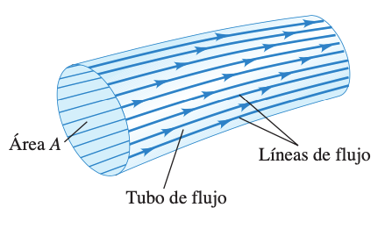
Flujo estable
En un flujo estable, cada elemento que pasa por un punto dado sigue la misma línea de flujo de modo que las trayectorias de diferentes partículas nunca se cruzan unas con otras.
Trayecto individual de una partícula en un fluido en movimiento.

Slide 5
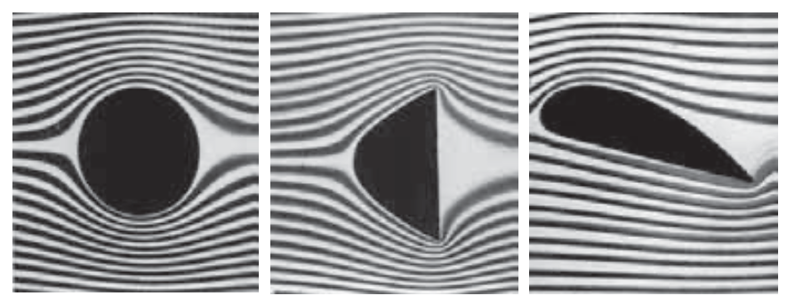
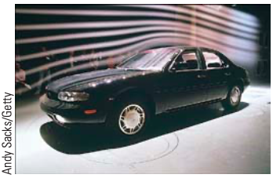
Flujo estable o laminar alrededor de obstáculos

Slide 6
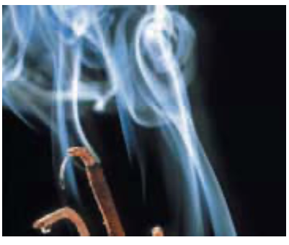
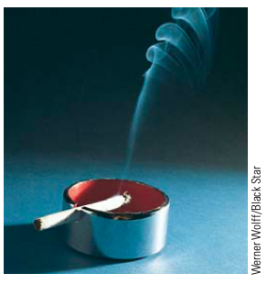
Flujo turbulento

Slide 7

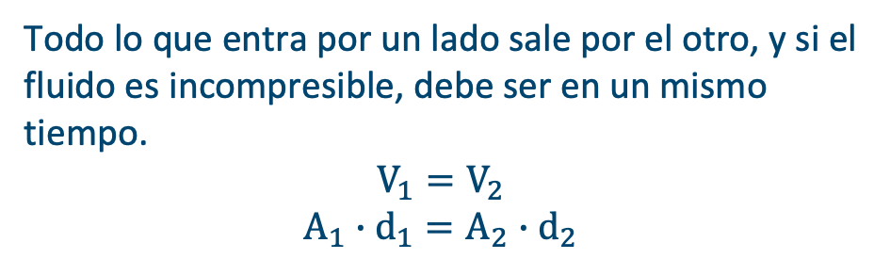
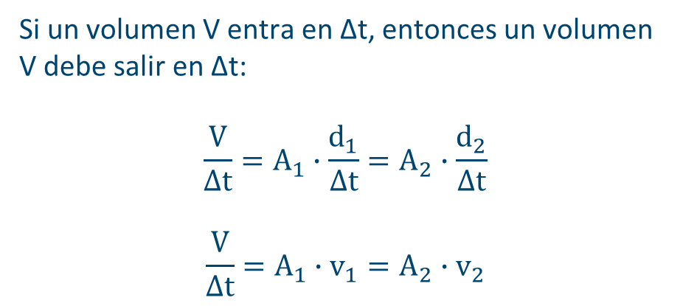

Flujo
Si el líquido es incompresible y tienen densidad uniforme, entonces un volumen debe demorarse lo mismo en recorrer distintas secciones.
Todo lo que entra por un lado sale por el otro, y si el fluido es incompresible, debe ser en un mismo tiempo.
$$V_{1}=V_{2}$$
$$A_{1}∙d_{1}=A_{2}∙d_{2}$$
$$V_{2}=A_{2}∙d_{2}$$
$$V_{1}=A_{1}∙d_{1}$$
Si un volumen V entra en Δt, entonces un volumen V debe salir en Δt:
$$\frac{V}{∆t}=A_{1}∙\frac{d_{1}}{∆t}=A_{2}∙\frac{d_{2}}{∆t}$$
$$\frac{V}{∆t}=A_{1}∙v_{1}=A_{2}∙v_{2}$$
Donde,
V: volumen
A: área
d: distancia o longitud
t: tiempo
v: rapidez

Slide 8
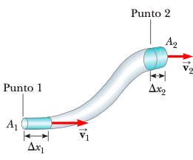
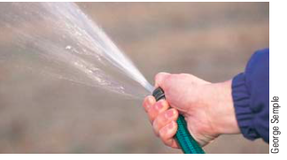
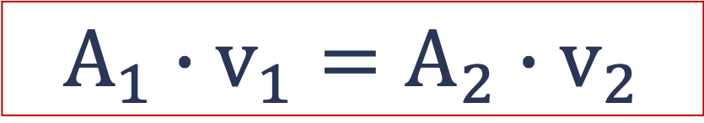
Flujo – Ecuación de continuidad
$$A_{1}∙v_{1}=A_{2}∙v_{2}$$

Slide 9

Problema de aplicación
Ud. dispone de una jeringa. El émbolo tiene una superficie circular interior de radio 11 [mm]. Ud. observa que al presionar el émbolo con una rapidez de 0,20 [cm/s], por la punta de salida el líquido sale con una rapidez de 45 [cm/s]. Estime el radio del orificio de la aguja.

Slide 10
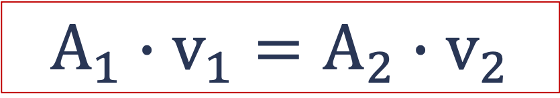
Flujo – Ecuación de continuidad
$$A_{1}∙v_{1}=A_{2}∙v_{2}$$
¿Qué unidades de medida tiene esto?
Unidad de volumen sobre unidad de tiempo
A esta cantidad física le llamaremos Caudal, Q

Slide 11
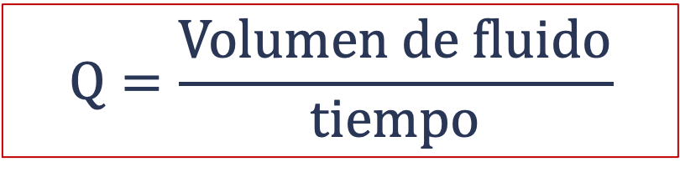
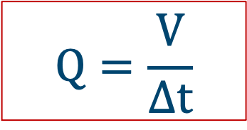
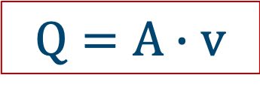
Flujo – Caudal
$$Q=\frac{Volumen de fluido}{tiempo}$$
$$Q=\frac{V}{∆t}$$
$$Q=A∙v$$

Slide 12
EJERCICIO
Por una tubería circular de 20 [cm] de radio, circula un caudal de 6 metros cúbicos por segundo. ¿Con qué velocidad circula el fluido? Considere π = 3.
A) 6 [m/s]
B) 30 [m/s]
C) 0,12 [m/s]
D) 50 [m/s]

Slide 13
Presión de un fluido en equilibrio

Slide 14
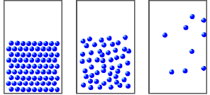
Presión de los fluidos
agua
agua
Empuje
m
m
Sólido Líquido Gas
Fluidos
Tienen tendencia a rodear los contenedores y los cuerpos inmersos en ellos
Los fluidos ejercen presión (fuerza repartida en una superficie) en todas las direcciones. La presión es un escalar, no un vector (lo representado son fuerzas).

Slide 15
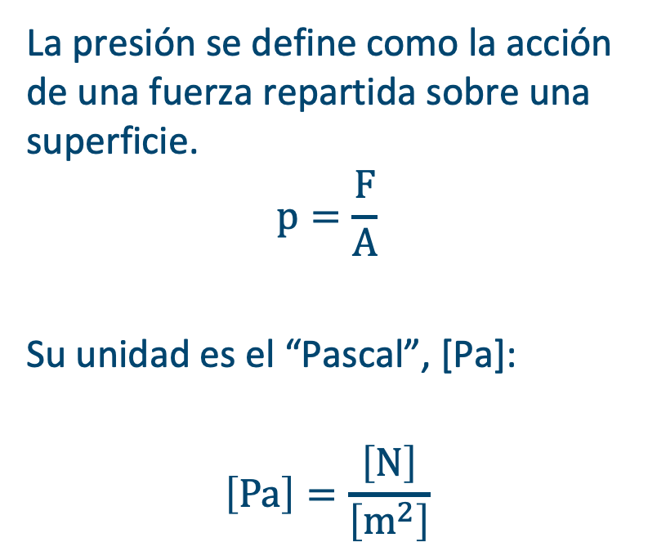
Presión de los fluidos
agua
La presión se define como la acción de una fuerza repartida sobre una superficie.
$$p=\frac{F}{A}$$
Su unidad es el “Pascal”, [Pa]:
$$\left[Pa\right]=\frac{\left[N\right]}{\left[m^{2}\right]}$$
m
Los fluidos ejercen presión (fuerza repartida en una superficie) en todas las direcciones. La presión es un escalar, no un vector (lo representado son fuerzas).

Slide 16
Presión de los fluidos
¿Cómo expresamos las fuerzas que ejerce el líquido?
Observemos por capa.
La superficie
Superficie A
Presión atmosférica
1

Slide 17
Presión de los fluidos
¿Cómo expresamos las fuerzas que ejerce el líquido?
Observemos por capa.
La superficie
Capa intermedia
Presión atmosférica
1
Peso de la capa superior
h
2

Slide 18

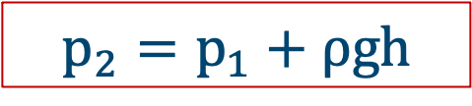
Presión de los fluidos
Para un líquido de densidad uniforme en equilibrio, expresamos las presiones tal que:
y
Presión atmosférica
$$p_{2}=p_{1}+ρgh$$
1
y₁
h
2
y₂
$$p_{2}+ρgy_{2}=p_{1}+ρgy_{1}$$

Slide 19
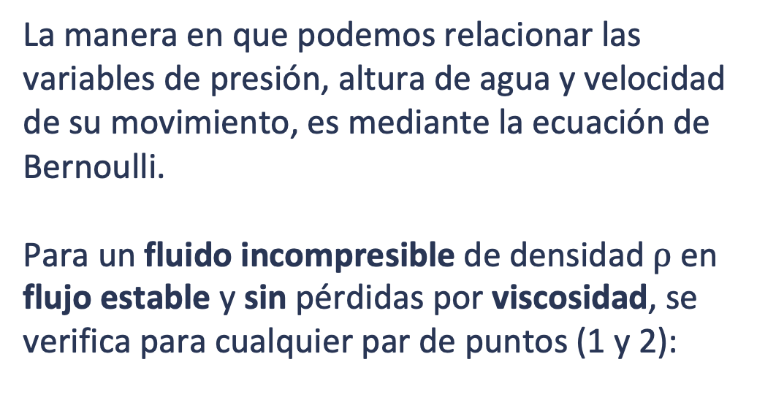
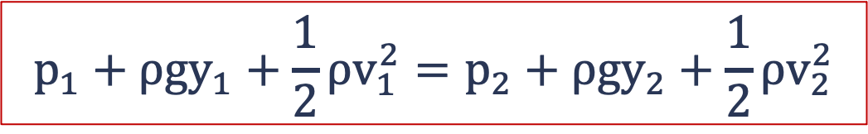
Ecuación de Bernoulli
La manera en que podemos relacionar las variables de presión, altura de agua y velocidad de su movimiento, es mediante la ecuación de Bernoulli.
Para un fluido incompresible de densidad $ρ$ en flujo estable y sin pérdidas por viscosidad, se verifica para cualquier par de puntos (1 y 2):
y₂
y₁
$$p_{1}+ρgy_{1}+\frac{1}{2}ρv_{1}^{2}=p_{2}+ρgy_{2}+\frac{1}{2}ρv_{2}^{2}$$

